Slide 1
Выполнение работ по благоустройству дворовых территорий многоквартирных домов с долевым участием собственников помещений за 2018 год

Slide 2
Благоустройство 2018 год
Адрес | Объем выполненных работ, м2 | Стоимость работ, руб. | Сумма субсидии, руб. | Средства собственников, руб. | Размер платы по протоколу, руб. с 1м2 занимаемого помещения |  | Корректировка размер платы по фактически выполненным объемам (на основании исполнительной документации), руб. с 1м2 занимаемого помещения
ул. Майская, д. 1 | 2 509,61 | 5 284 546,03 | 5 021 633,80 | 262 912,23 | 7,57 | 01.05.2018 30.09.2018 | 4,00 | 01.10.2018 30.04.2019
ул. Майская, д. 3 | 3 413,80 | 6 560 400,32 | 6 252 060,76 | 308 339,56 | 4,24 | 01.05.2018 30.09.2018 | 7,70 | 01.10.2018 30.04.2019
ул. Майская, д. 5 | 3 510,30 | 6 872 644,51 | 6 515 152,33 | 357 492,18 | 6,50 | 01.06.2018 30.09.2018 | 7,84 | 01.10.2018 31.05.2019
ул. Майская, д. 7 | 2 368,30 | 4 391 078,71 | 4 161 100, 49 | 229 978,22 | 7,44 | 01.07.2018 30.09.2018 | 2,15 | 01.10.2018 30.06.2019
Всего: | 11 802,01 | 23 108 669,57 | 21 949 947,38 | 1 158 722,19

Slide 3
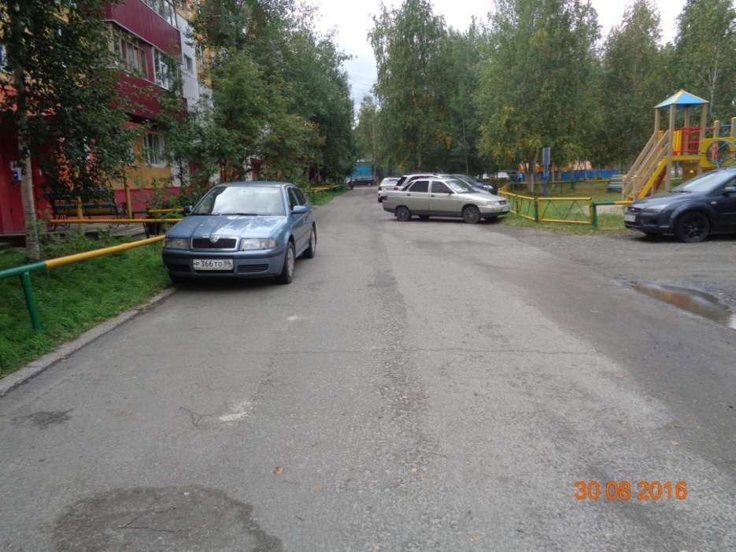
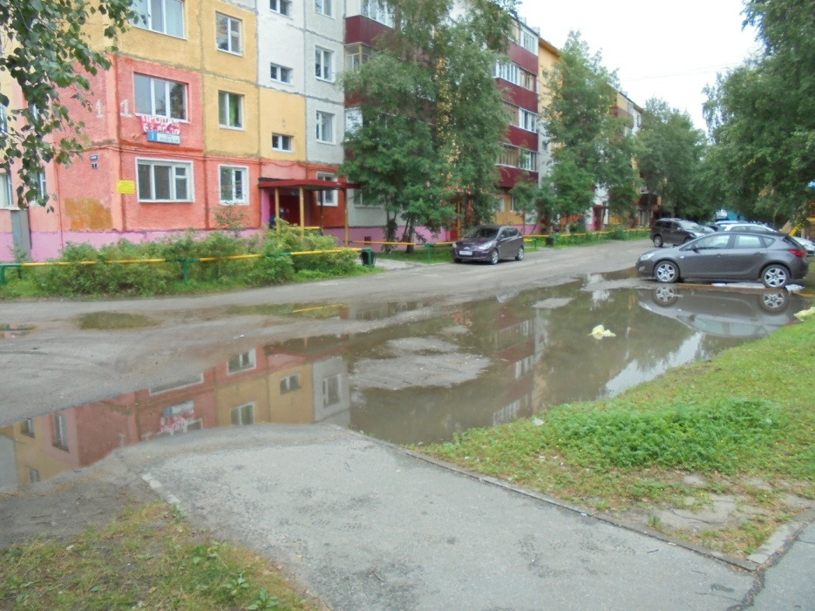
Майская, д. 1 до благоустройства

Slide 4
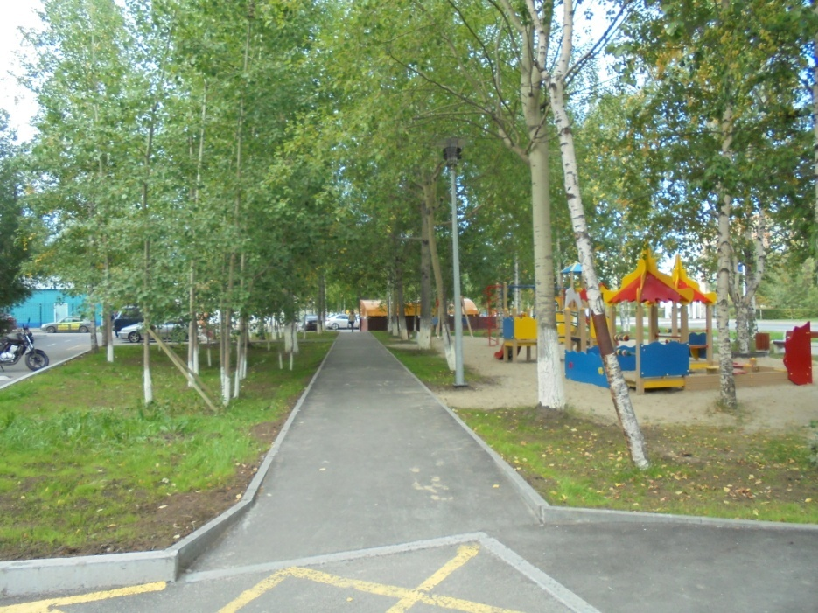
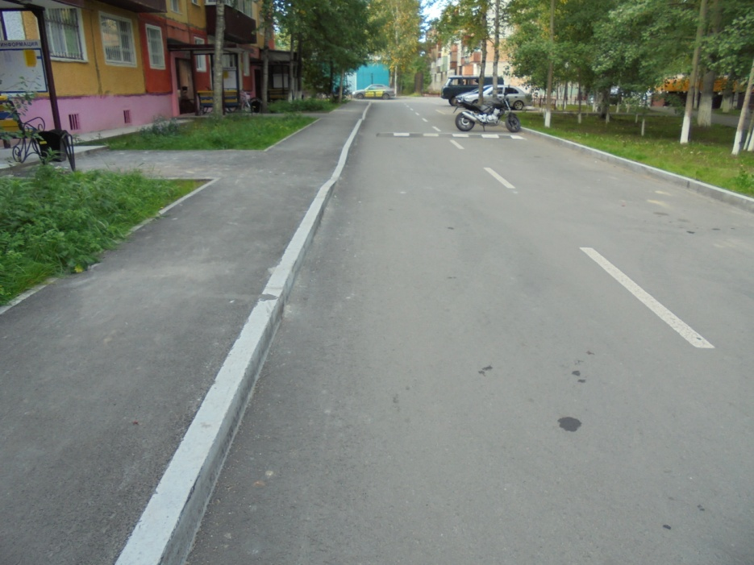
Майская, д. 1 после благоустройства

Slide 5
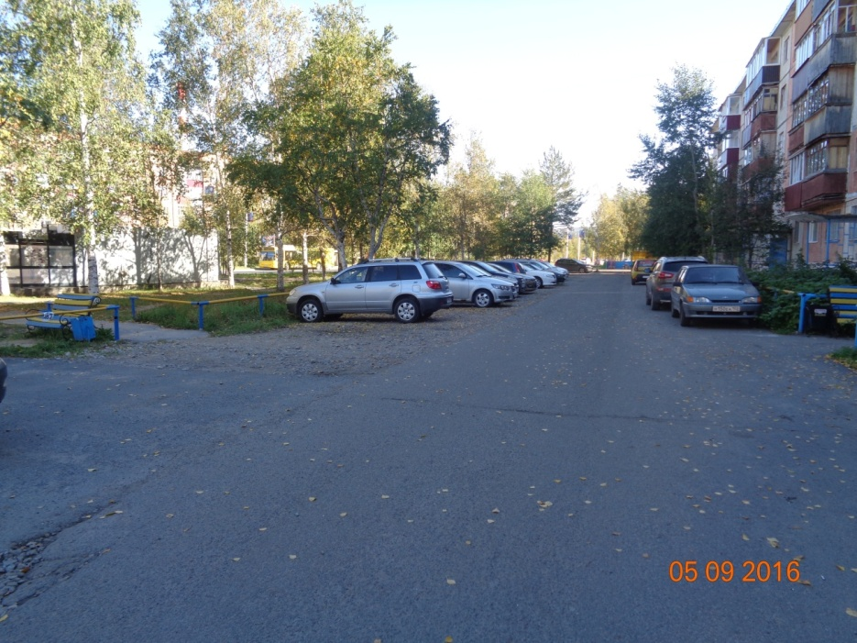
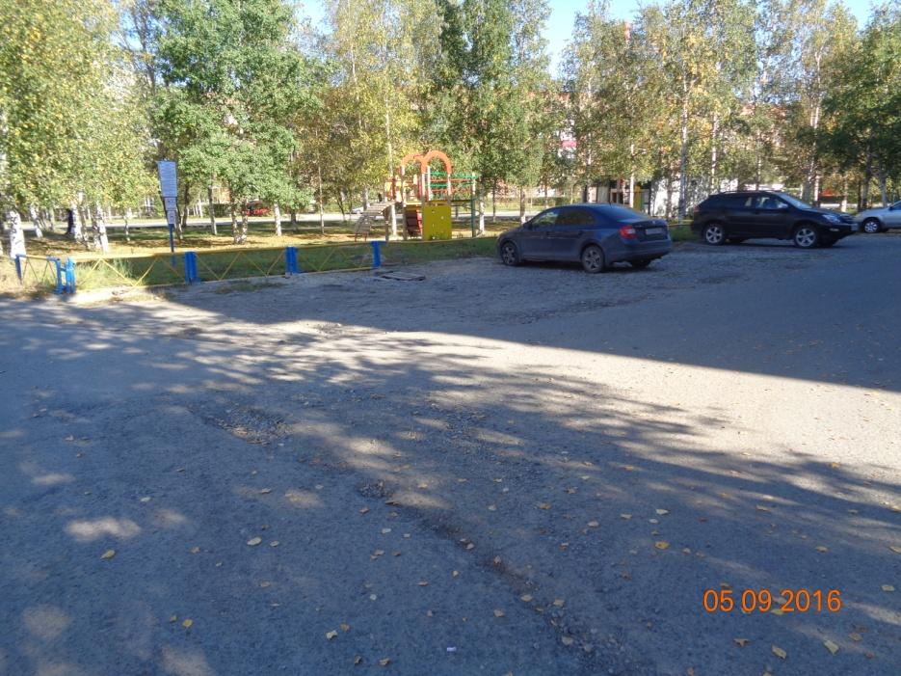
Майская, д. 3 до благоустройства

Slide 6
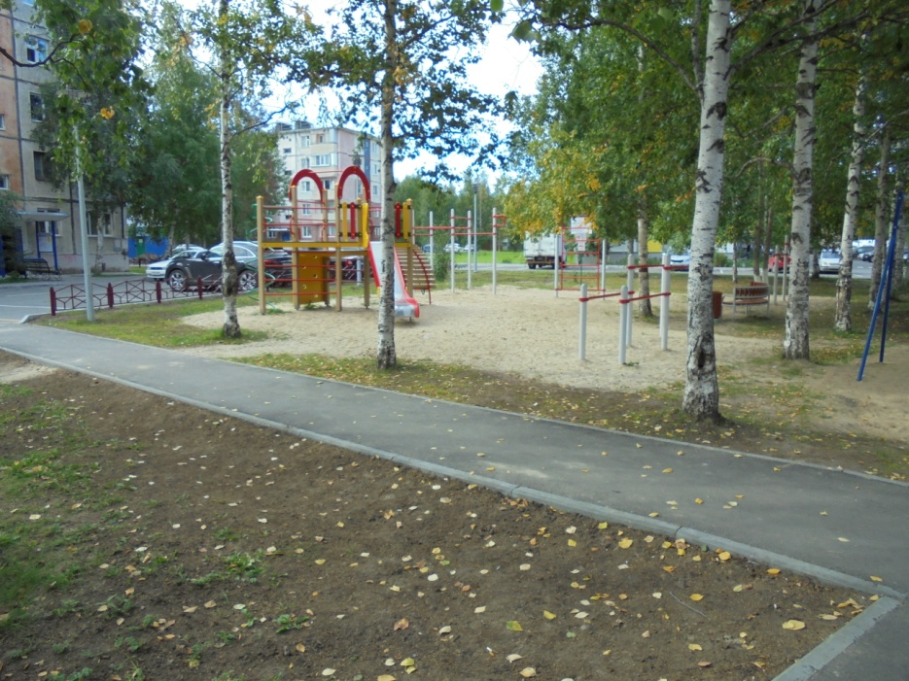
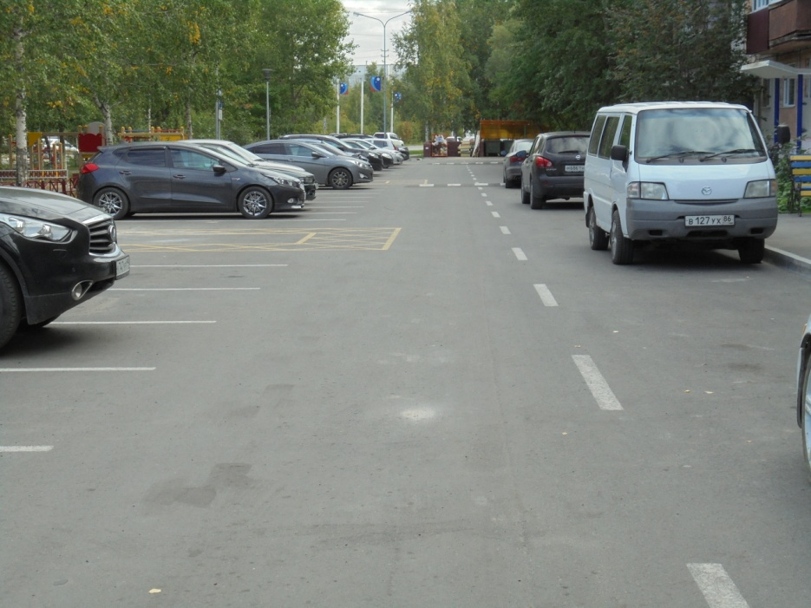
Майская, д. 3 после благоустройства

Slide 7
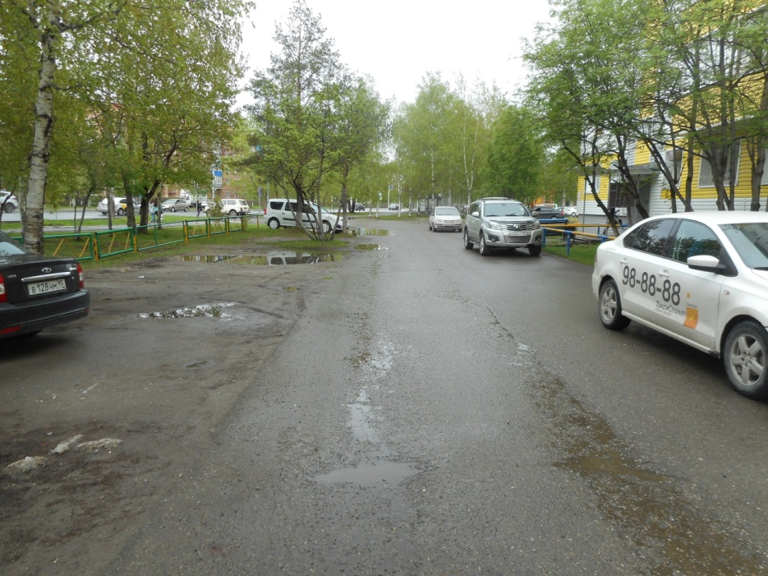
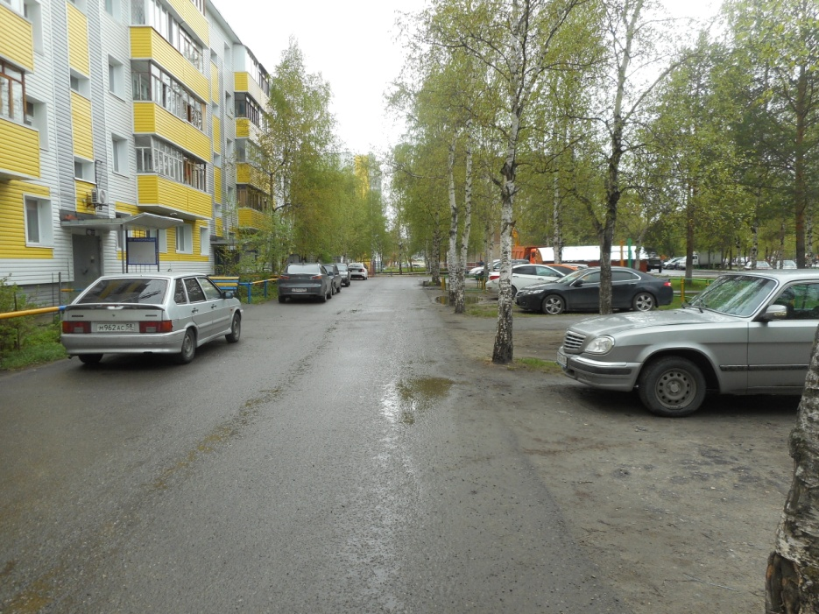
Майская, д. 5 до благоустройства

Slide 8
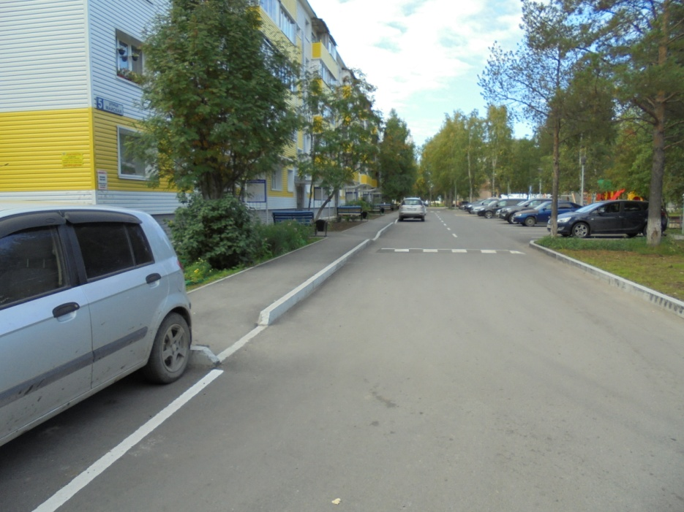
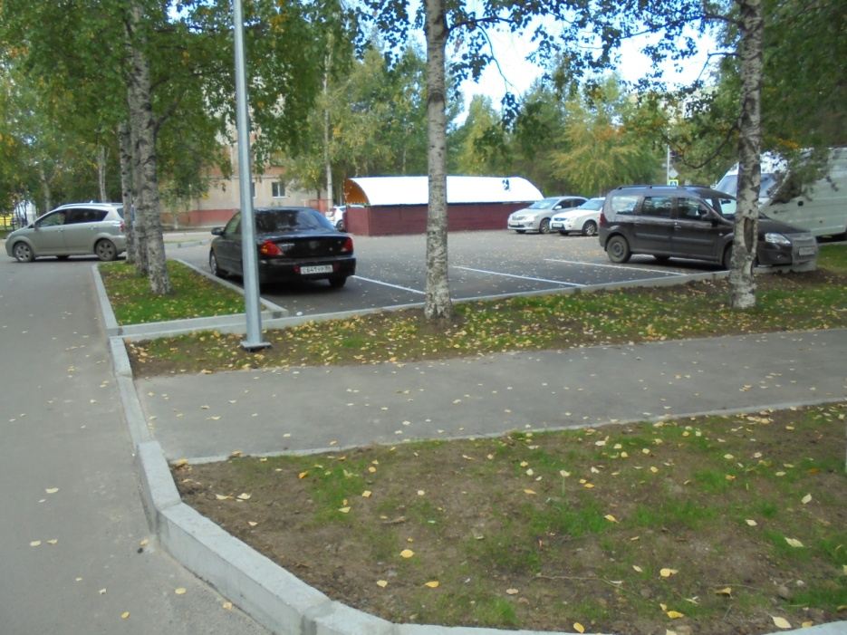
Майская, д. 5 после благоустройства

Slide 9
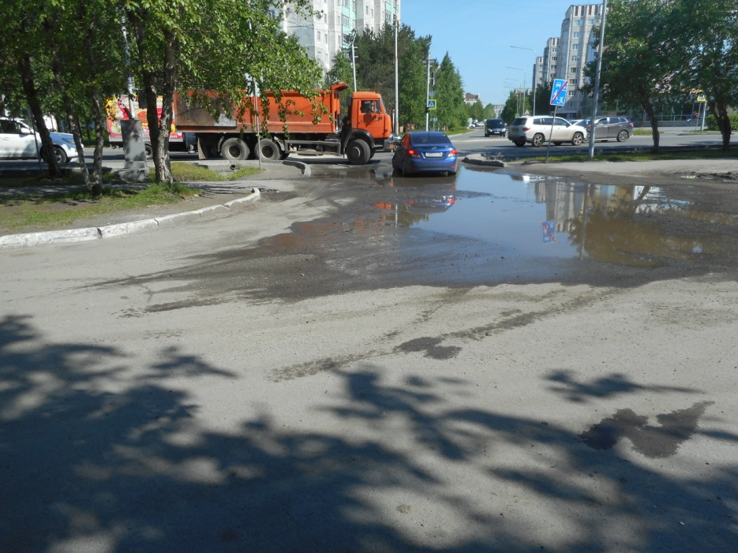
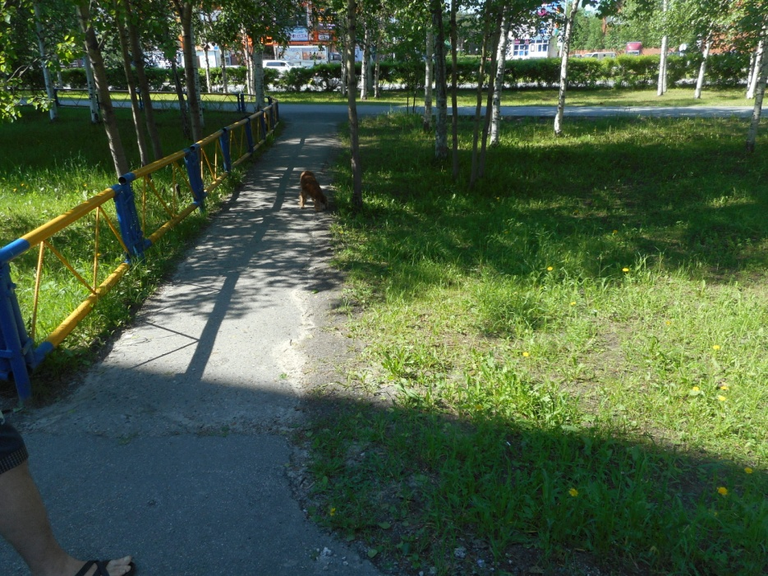
Майская, д. 7 до благоустройства

Slide 10
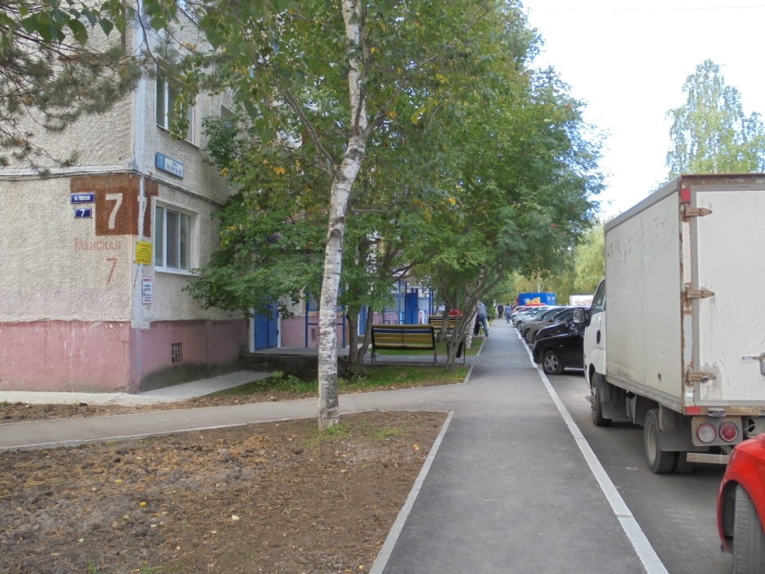
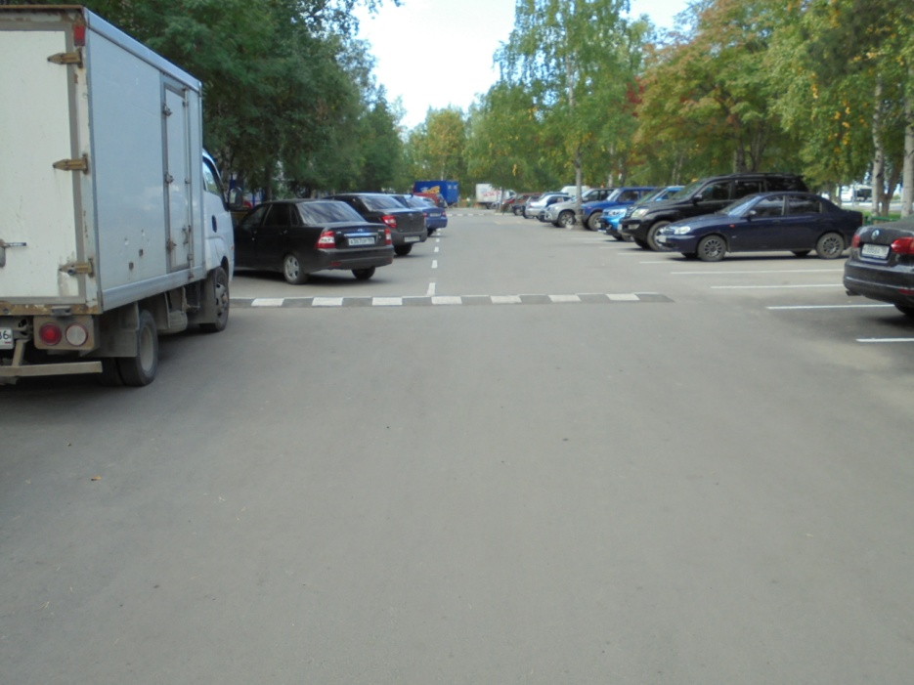
Майская, д. 7 после благоустройства

